Slide 1
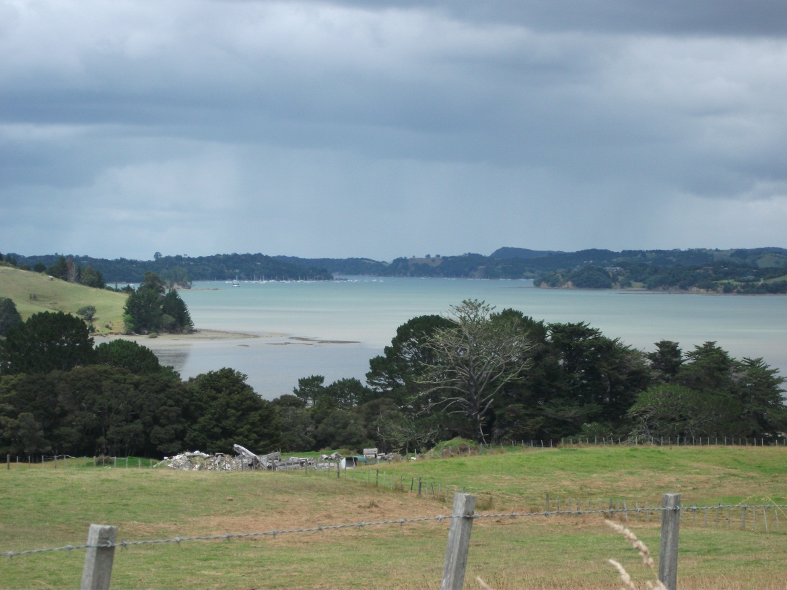
Kauri 1
Our Whakapapa.

Slide 2
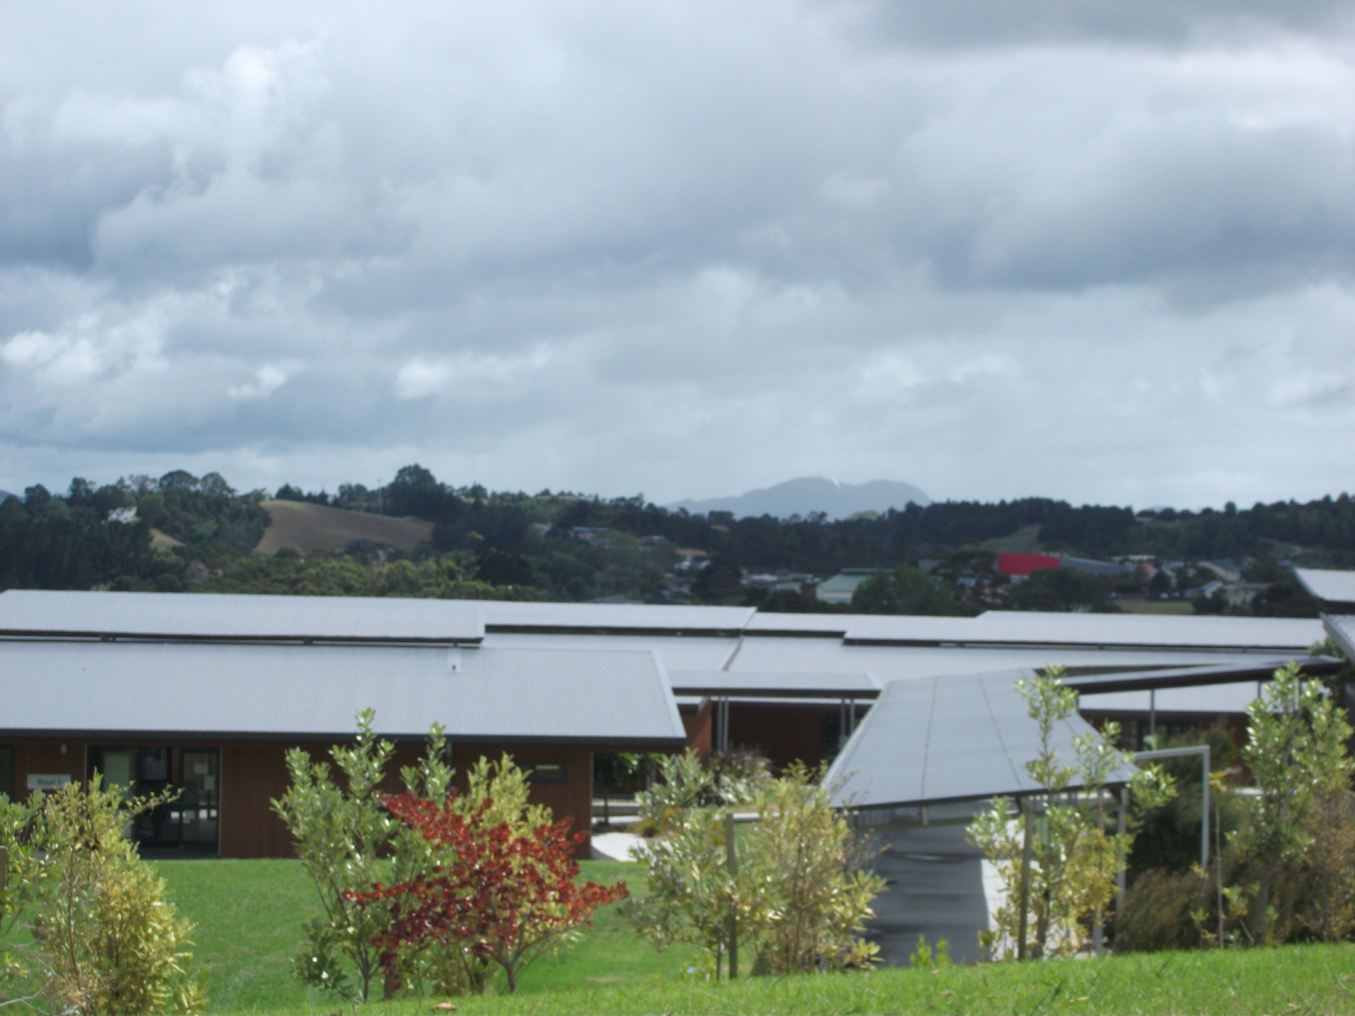
Ko Tamahunga te maunga.

Slide 3
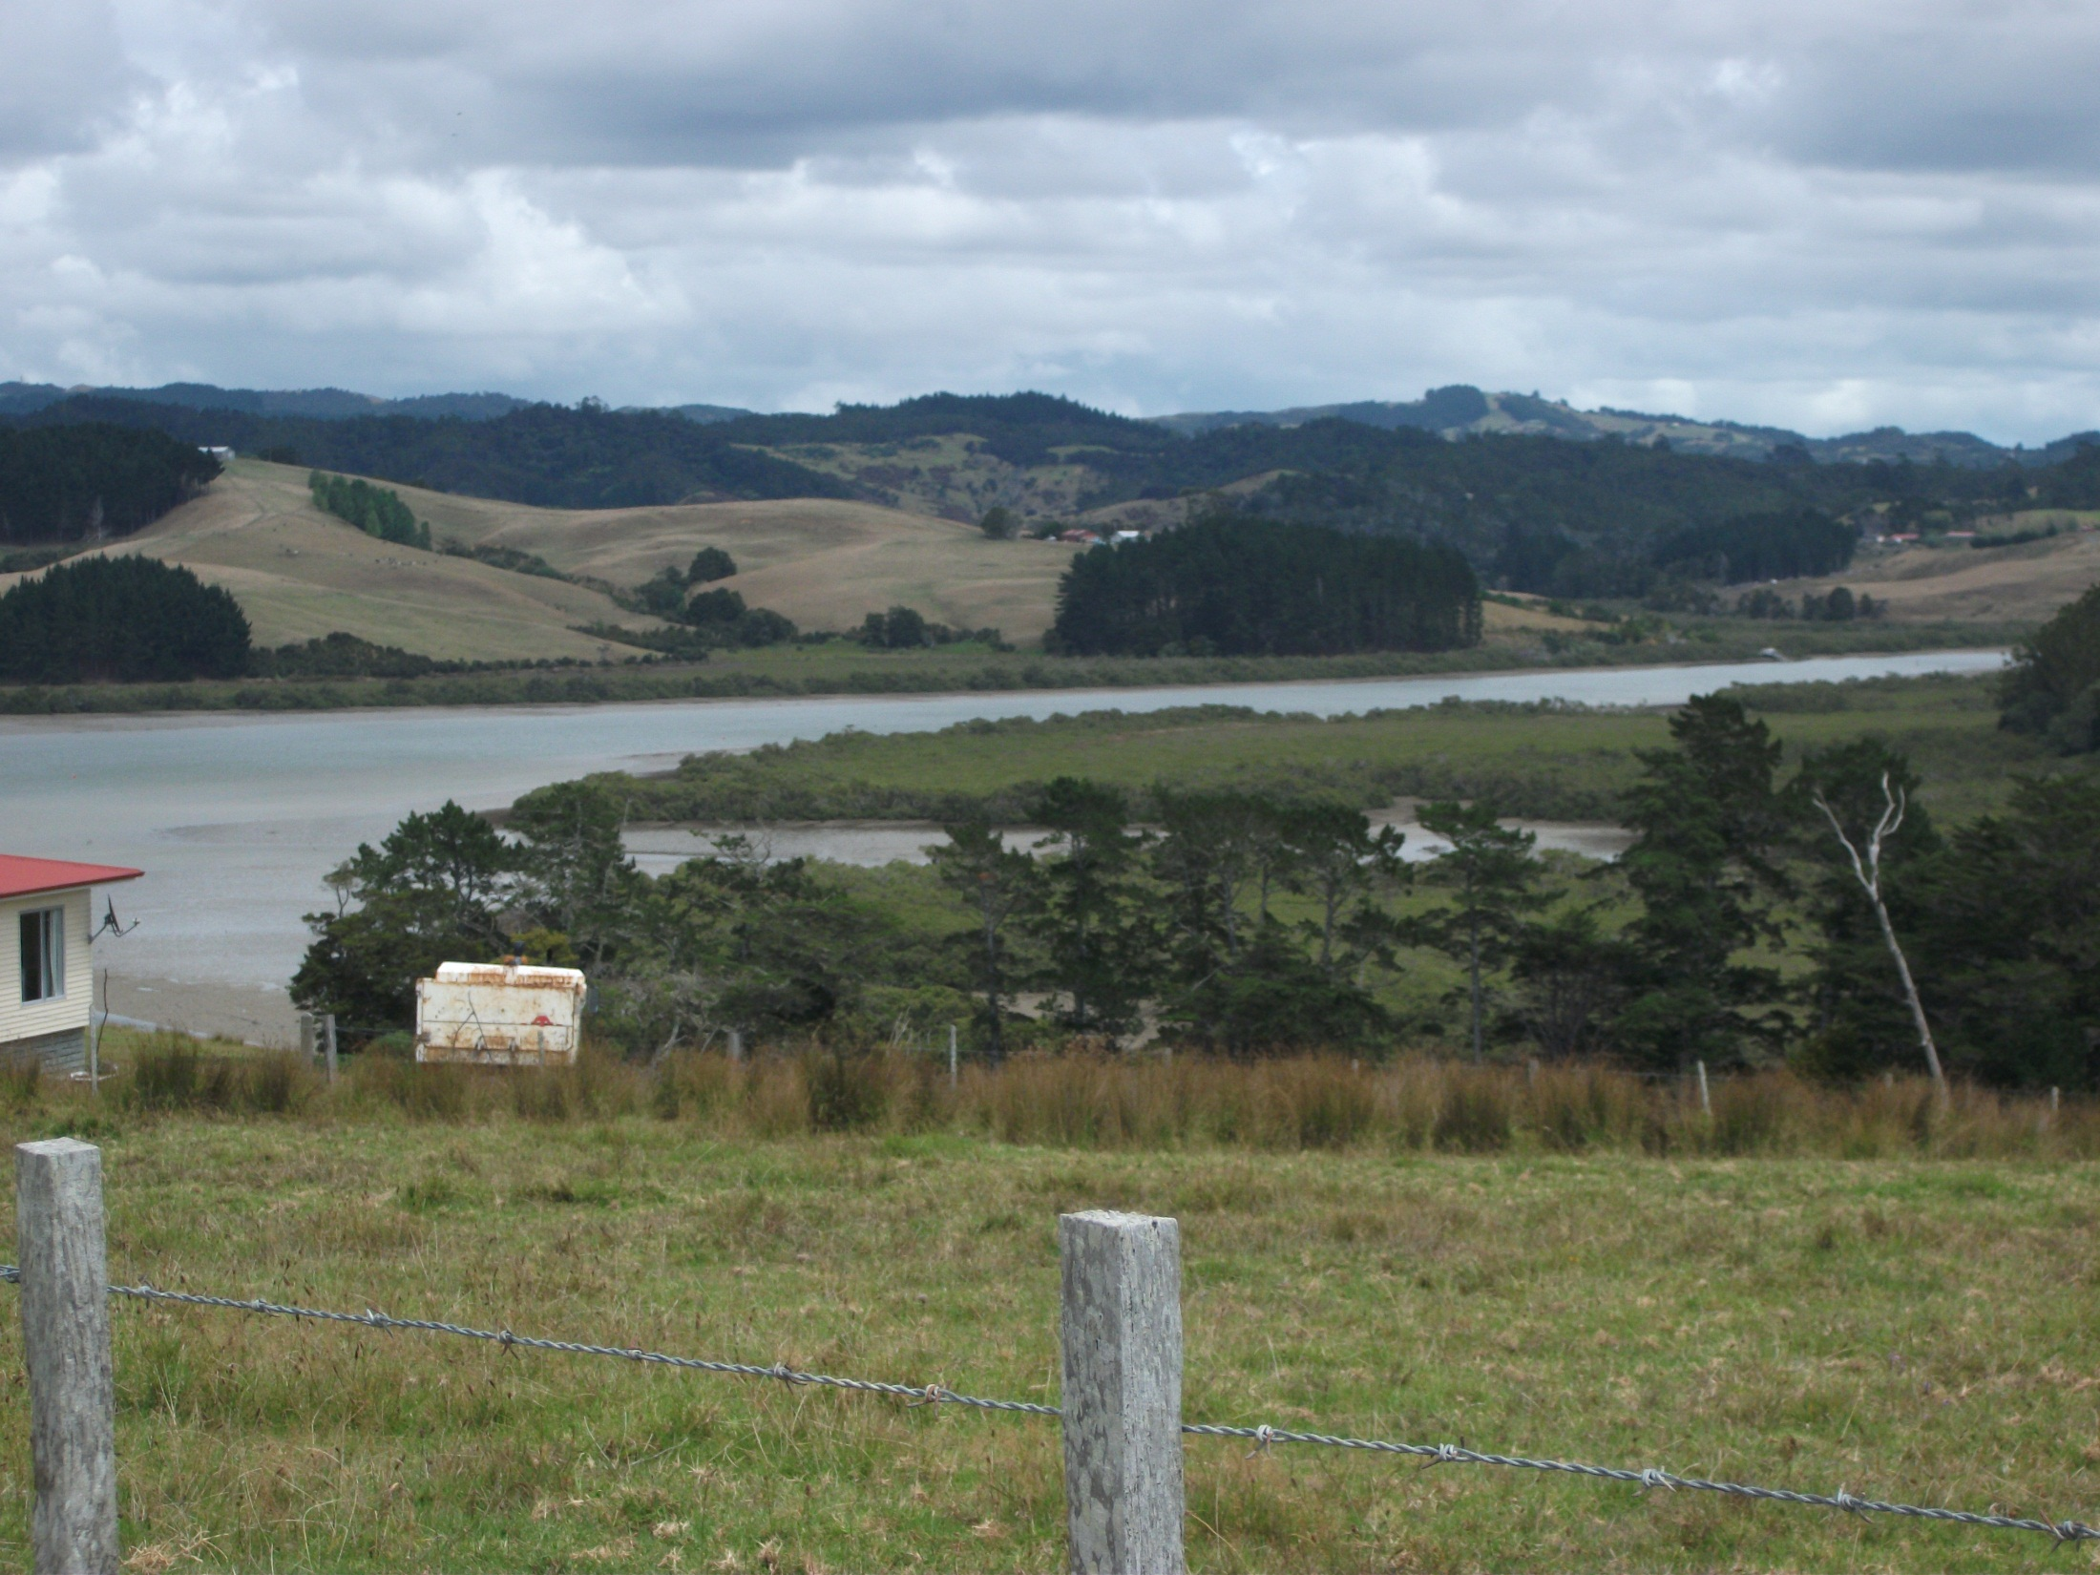
Ko Mahurangi te awa.

Slide 4
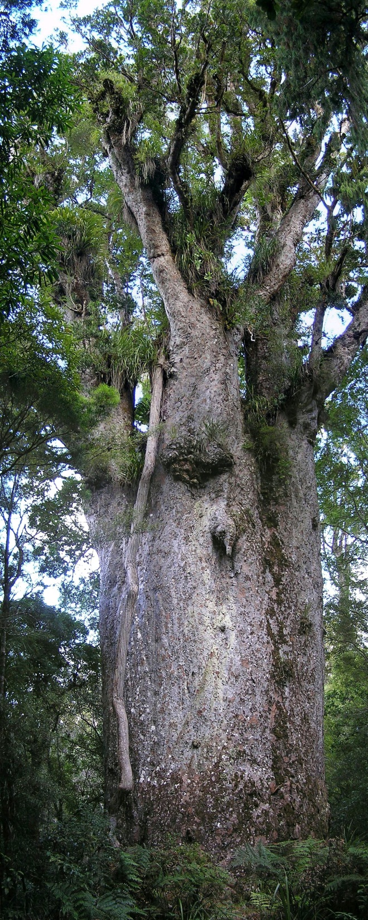
Ko Kauri te rakau.

Slide 5
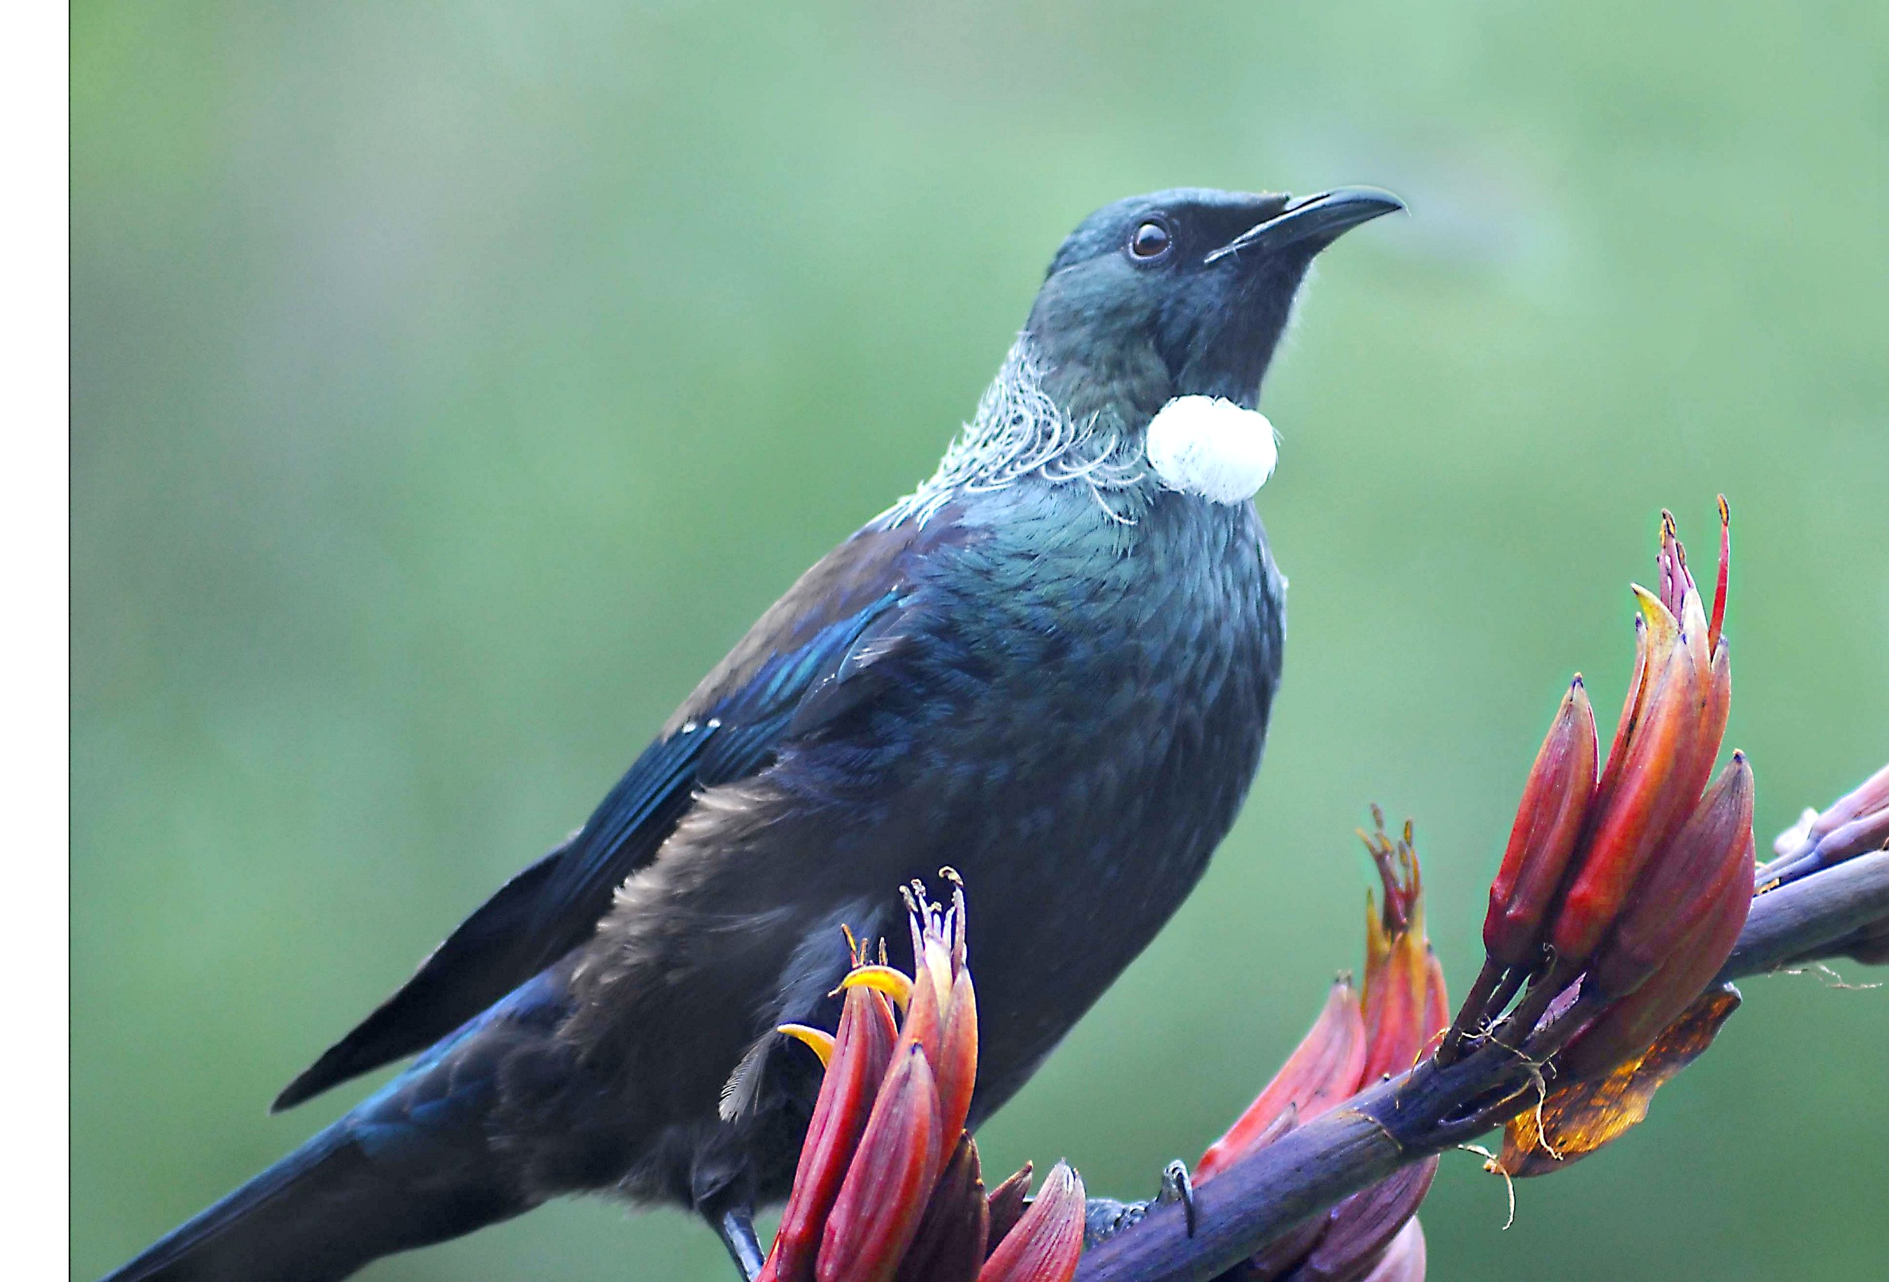
Ko Tui te manu.

Slide 6
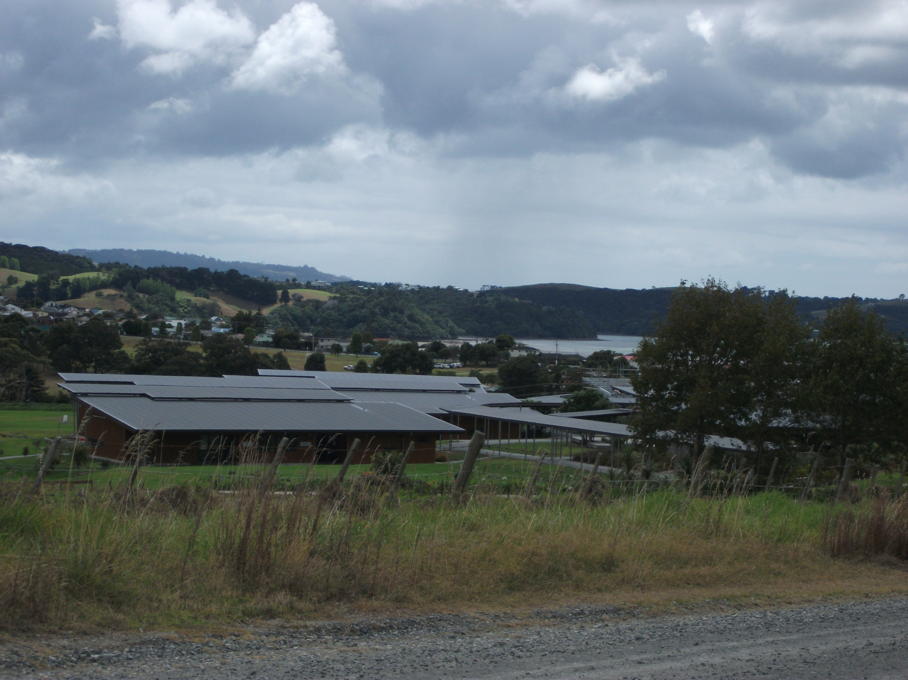
Ko Te Manu o te Ngahere te kura.

Slide 7
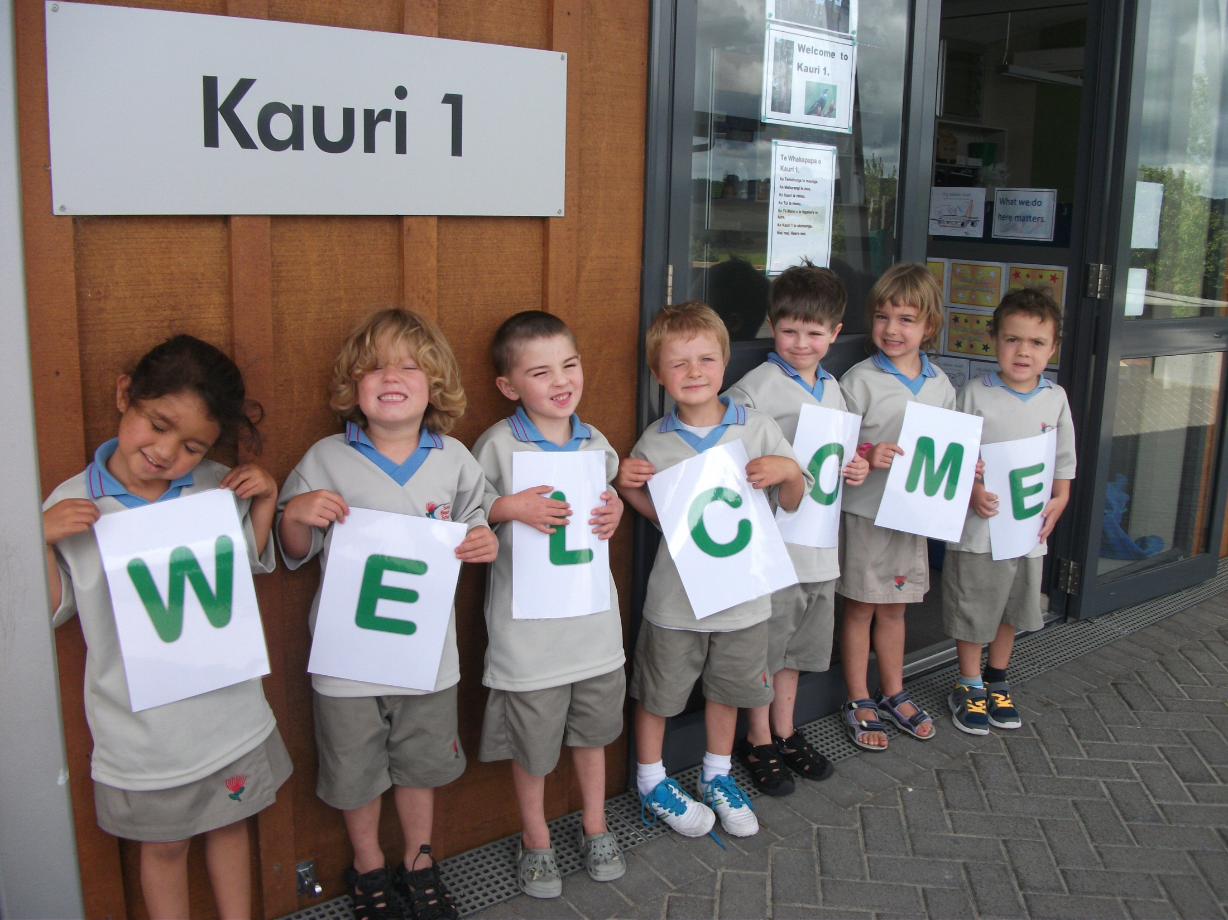
Ko Kauri 1 te akomanga.
Nau mai, Haere mai.

